Slide 1
Įtraukusis kūrybingumas ugdant meninius gebėjimus
Įtraukties ir švietimo regioniniai iššūkiai
Šis projektas finansuotas Europos Sąjungos Komisijos.
Ši medžiaga atspindi tik autoriaus požiūrį, todėl Komisija negali būti laikomas atsakinga už bet kokį joje pateiktos informacijos naudojimą.

Slide 2
Įtraukties ir švietimo regioniniai iššūkiai
Kokie yra pagrindiniai įtraukaus švietimo iššūkiai?
Migracija
Negalios
Skurdas, finansiniai iššūkiai ir skaitmeninimas
Gabumai
Covid-19 pandemija.

Slide 3
MIGRACIJA

Slide 4
Regioniniai įtraukties ir švietimo iššūkiai
Migracija
Pagrindiniai įtraukties ir švietimo iššūkiai, sąlygoti migracijos:
Kalbos barjerai
Kultūra
Psichinė sveikata
Rasė, lytis ir religija
Mokytojų pasirengimas

Slide 5
Regioniniai įtraukties ir švietimo iššūkiai
Migracija
Kalbos barjeras
Kokios pagrindinės problemos, kurias sąlygoja migrantų kalbos barjeras?
Nesugebėjimas suprasti medžiagos ir papildomas kartojimo poreikis
mažėja pasitikėjimas savimi
praleidžiamas papildomas laikas po pamokų, kad būtų išvengta atsilikimo nuo pamokų medžiagos
socialinės problemos ir atskirtis.

Slide 6
Regioniniai įtraukties ir švietimo iššūkiai
Migracija
Kultūra
Daugialypiai iššūkiai
Skirtingas neverbalinio bendravimo stilius. Dėl to gali kilti nesusipratimų tiek tarp mokytojo ir mokinių, tiek tarp klasės draugų (tai gali būti atskirties, pašaipų, bendraamžių patyčių, mokytojo nusivylimo ir painiavos priežastis).
Stereotipai, atsirandantys dėl klaidingo migrantų studentų kultūrinių savybių pateikimo.
Nesaugumas dėl savo socialinės priklausomybės – vedantis į depresiją.

Slide 7
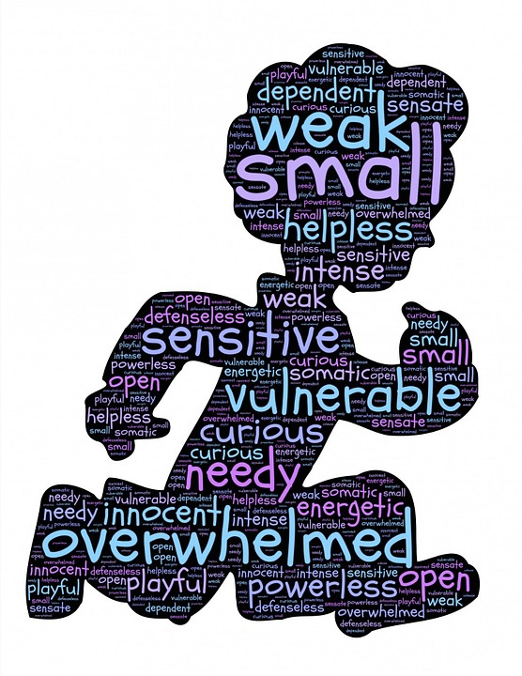
Regioniniai įtraukties ir švietimo iššūkiai
Migracija
Psichinė sveikata
turi tiesioginės įtakos jo rezultatams
patiriamas stresas
Potrauminio streso sutrikimai sukelia:
sunkumų susikaupti
prastus mokymosi rezultatus
sunkumus prisitaikant prie naujos aplinkos
atstumtojo jausmą
kai kuriais atvejais vaikai iš kovojančių šalių gali būti neišmokę spręsti konfliktų be smurto.

Slide 8
Regioniniai įtraukties ir švietimo iššūkiai
Migracija
Rasė
Rasinis sąmoningumas: yra veiksmingo daugiakultūrinės mokymo klasės centras.
Ką mokytojai turi daryti: mokytojai turėtų apsvarstyti, kaip būtų galima sukurti įtraukų klasės klimatą, kuriame būtų atsižvelgiama į visus klasėje esančius asmenis.
Rasinės patyčios atveda prie:
depresijos
konfliktų
atskirties
fizinio išnaudojimo.

Slide 9
Regioniniai įtraukties ir švietimo iššūkiai
Migracija
Religija
- viena iš dažniausiai minimų kliūčių priežasčių:
dėl skirtingų valstybinių švenčių ar vertybių;
kitų praktikos nesupratimo ir nepriėmimo.
Dėl to gali kilti:
konfliktų
įžeidinėjimų
diskriminacija
atskirtis nuo švietimo procesų
pažeidžiami socialiniai santykiai mokykloje.

Slide 10
Regioniniai įtraukties ir švietimo iššūkiai
Migracija
Lytis
Pasireiškia:
Švietimo sistemos dažnai įtvirtina, o ne meta iššūkį lyčių nelygybei.
Mergaitės visame pasaulyje turi mažiau galimybių įgyti išsilavinimą nei berniukai.
Kai kurios migrantų šeimos, atvykusios į Europą, gali neleisti savo dukrų į mokyklą.
Kai kuriose šalyse dėl kultūros ar religijos berniukai ir mergaitės mokosi atskirai, ypač sulaukus tam tikro amžiaus, tačiau Europoje ši praktika yra taikoma retai.

Slide 11
Regioniniai įtraukties ir švietimo iššūkiai
Migracija
Mokytojų pasirengimas
Mokytojai yra visuomenės dalis turi stereotipų ir išankstinių nusistatymų:
Stereotipai: apima rasinę diskriminaciją, lyčių vaidmenis ir kultūrinius stereotipus.
Išankstiniai nusistatymai: yra sunkiau veiksmingai mokyti daugiakultūrę klasę arba vykdyti įtraukų ugdymą.
Mokytojų poreikiai:
Mokymai, kaip įveikti šiuos iššūkius;
pritaikyti savo mokymo stilių mokyti daugiakultūrę klasę;
kai kuriuos mokinius tuo pačiu metu mokyti ir naujos kalbos;
kai kuriems naujiems migrantams mokiniams reikia skirti papildomo laiko.

Slide 12
NEGALIOS

Slide 13
Regioniniai įtraukties ir švietimo iššūkiai
Negalios
Negalios
Negalia: fizinė, psichinė ar psichologinė būklė, ribojanti asmens veiklą.
Negalia
Negalia gali sukelti daugybę iššūkių produktyviam ir visaverčiam gyvenimo būdui:
sudėtinga naudotis įvairiomis sveikatos priežiūros paslaugomis;
sudėtinga įsidarbinti ir mokytis;
kitų žmonių požiūris.
Su kuria gimstama
įgyta

Slide 14
Regioniniai įtraukties ir švietimo iššūkiai
Negalios
Negalia, specialusis švietimas ir įtraukus ugdymas
Įtraukiajam švietimui vaikams su specialiaisiais ugdymosi poreikiais (SUP) reikia sudaryti palankesnes sąlygas:
mokymo programų pritaikymą
mokymo metodų taikymą
modifikuotus vertinimo metodus
prieinamumo priemones.

Slide 15
Regioniniai įtraukties ir švietimo iššūkiai
Negalios
Vaikų su negalia įtraukiojo ugdymo iššūkių įveikimas
Kad visi vaikai, net ir su negalia, galėtų dalyvauti klasės veiklose
užtikrinti vienodą požiūrį į socialinę aplinką klasėje
nustatyti individualius švietimo planus
sukurti draugų ratą
taip vadinamo universalaus mokymosi dizaino priėmimas ir taikymas.

Slide 16
SKURDAS, FINANSINIAI IŠŠŪKIAI IR SKAITMENINIMAS

Slide 17
Regioniniai įtraukties ir švietimo iššūkiai
Skurdas, finansiniai iššūkiai ir skaitmeninimas
Skurdas, finansiniai iššūkiai ir skaitmeninimas
Skurdas: yra neatsiejamas nuo įvairių klausimų, kurie tiesiogiai arba netiesiogiai daro poveikį švietimui ir susijusiems pasiekimams, t. y. badas, namų ir (arba) pastogės praradimas, galimybė naudotis sveikatos priežiūros paslaugomis, saugumas ir pan.
Skurdo poveikis mokykloms:
Įranga - investicijos į mokyklų pastatų renovaciją ir pritaikymą, kuriais užtikrinamas prieinamumas fizinę negalią turintiems vaikams, dažnai yra ribotos dėl didelių sąnaudų.
Personalas – papildomas personalas reikalauja naujų išlaidų.

Slide 18
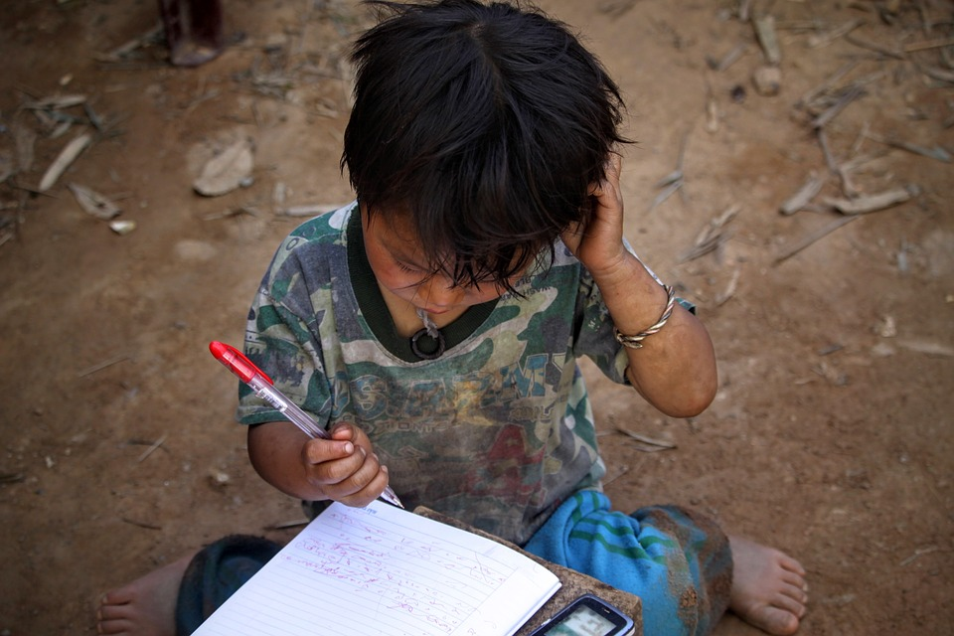
Regioniniai įtraukties ir švietimo iššūkiai
Skurdas, finansiniai iššūkiai ir skaitmeninimas
Skurdo poveikis šeimos gyvenimui:
Tėvų nesugebėjimas padėti vaikams moksluose;
neužtikrinama tinkama mokinių mityba.
Su švietimu susijusios išlaidos, kurios kelia sunkumų mažas pajamas gaunančioms šeimoms
Vadovėliai ir priemonės
Drabužiai
Transportas
Skaitmeninimas.

Slide 19
GABUMAI

Slide 20
Regioniniai įtraukties ir švietimo iššūkiai
Gabumai
Gabumai
Gabūs vaikai - yra talentingi, kūrybingi ir novatoriški, o kartu ir nepaaiškinamai ignoruojami dėl poreikio mokytis tam tikru būdu.
Verbališkai gabūs vaikai
vizualiai gabūs vaikai
Ar išsilavinimas tenkina gabiųjų poreikius?
Mokyklos aplinka nesuteikia jiems tinkamiausių galimybių ir sąlygų mokytis ar parodyti, ką moka;
Mokytojai turi ribotas galimybes pastebėti ir atpažinti įvairias gabumo apraiškas.

Slide 21
Regioniniai įtraukties ir švietimo iššūkiai
Gabumai
Dvigubai išskirtinis vaikas
labai gabūs matematikos, rašymo ar muzikos srityse &
susiduria su sunkumais, turinčiais įtakos jų mokymuisi, pvz. ADHD, disleksija, diskalkulija, autizmas ar kitomis jutimų apdorojimo problemomis.
Sudėtingiausią grupę sudaro vaikai, kurie atitinka abi šias kategorijas.
Iššūkiai
kai sėkmingai atpažįstami dvigubai išskirtiniai vaikai, atrodo, kad sunku gauti pagalbą, kurios jiems reikia mokykloje;
kai gabumai lieka nepastebėti, tai gali nesukelti jam reikšmingo iššūkio, o tik nusivylimą ir nerimą.

Slide 22
Regioniniai įtraukties ir švietimo iššūkiai
Gabumai
Kai kurių bendrųjų elgesio bruožų, kuriuos gali parodyti gabūs vaikai, sąrašas :
● Smalsus ir motyvuotas;
● užduodantis daug klausimų;
● turintis gerą atmintį;
● lengvai įsimenantis informaciją;
● ankstesniame amžiuje įvaldyti skaitymo įgūdžiai;
● stiprūs matematikos įgūdžiai;
● savarankiškai mąstantis;
● išreiškiantis unikalias bei originalias nuomones;
● turintis aukštesnio lygio mąstymo ir problemų sprendimo įgūdžių;
● pasižymintis stipriu teisingumo jausmu ir mėgstantis dalyvauti diskusijose aktualiais klausimais ir realiomis problemomis.

Slide 23
COVID-19 GRĖSMĖS

Slide 24
Regioniniai įtraukties ir švietimo iššūkiai
COVID-19 grėsmės
Nuotolinio mokymosi iššūkiai pažeidžiamiems besimokantiesiems:
kliūtys panaudojant technologijas;
Išnaudojimo rizika;
ribota prieiga prie kokybiškos sveikatos priežiūros, smurtas šeimoje, nepriežiūra ar prievarta;
trūksta tinkamo maisto, kai nėra galimybės gauti nemokamo ar subsidijuojamo maitinimo mokykloje ir netinkama mityba;
sumažėjusi prieiga prie švietimo pagalbos ir individualizuotų mokymosi intervencijų;
socialinių ryšių praradimas;
neprieinami ištekliai akliesiems ar kurtiesiems studentams, net jei tokia technologija yra;
kova su savarankišku darbu prie kompiuterio mokiniams, turintiems dėmesio trūkumo, hiperaktyvumo sutrikimą arba besimokantiems, kurie jautrūs pokyčiams, pavyzdžiui, turintiems autizmo spektro sutrikimų.

Slide 25
Regioniniai įtraukties ir švietimo iššūkiai
COVID-19 grėsmės
Pagrindinės paslaugos, kurios buvo apribotos arba prarastos dėl mokyklų uždarymo
mokyklose vykdomos mitybos ir maisto papildų papildomos programos;
specializuota ar reabilitacinė priežiūra;
naudotis oficialiomis psichikos sveikatos ir psichosocialinės paramos paslaugomis;
socialiniai patogumus ir apsaugos priemonės.

Slide 26
Regioniniai įtraukties ir švietimo iššūkiai
COVID-19 grėsmės
Kelias į atsigavimą
Atkuriant švietimą siekiama užtikrinti, kad:
● Nė vienas vaikas nėra paliekamas nuošalyje – užtikrinti, kad visi vaikai ir jaunimas grįžtų į mokyklą ir gautų visapusišką paramą siekiant sėkmės;
● Kiekvienas vaikas mokosi – spartina mokymąsi ir mažina skaitmeninio mokymosi atotrūkį;
● Visi mokytojai turi tinkamus gebėjimus – remti pedagogus.

Slide 27
Dėkojame už jūsų dėmesį!

